Slide 1
Поделись улыбкою своей
Педагог-психолог: Зайцева О.В.
Воспитатель: Лунина И.В.

Slide 2

Юмор — большая сила.
Ничто так не сближает людей,
как хороший, безобидный смех.
Л.Н. Толстой

Slide 3
ЮМОР – это хорошо
      поднимает настроение
      переключает с одного на другое
      развивает воображение, фантазию
      позволяет посмотреть на себя со стороны
      заряжает оптимизмом
ЮМОР – это плохо
      когда смеются над пожилым,
      маленьким, больным
      неуместная шутка
      непонятная шутка
      когда дразнят с издёвкой
      смех без причины

Slide 4
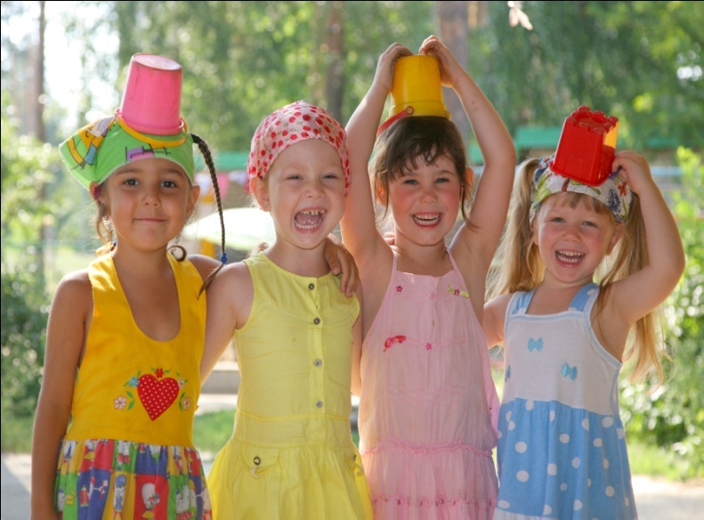
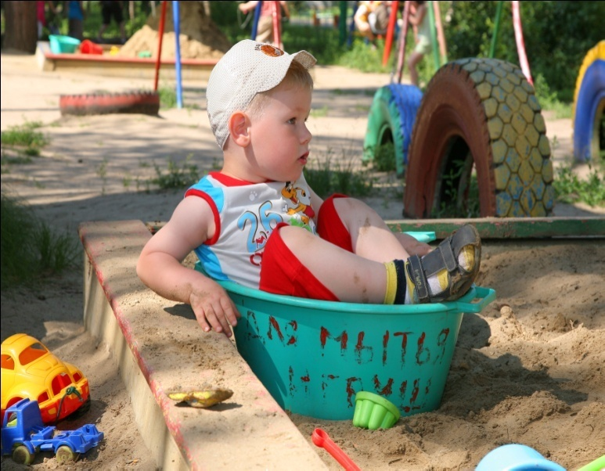
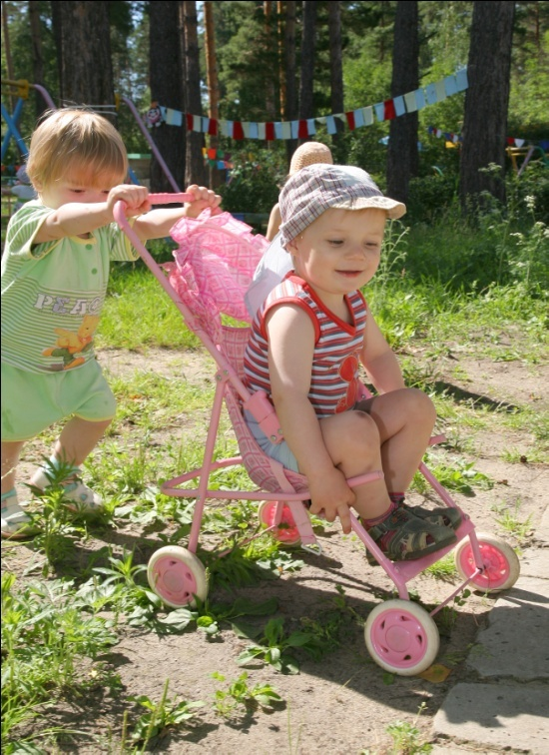
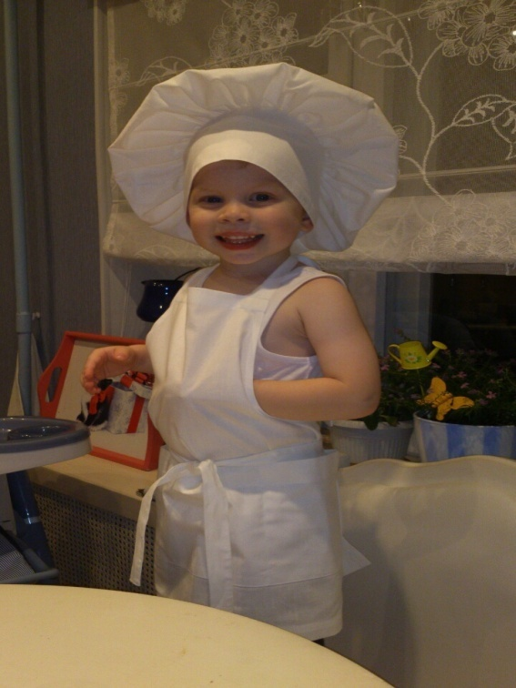
Используемые источники:
Шары
http://alldaydesing.net/uploads/posts/2013-03/thumbs/1363686164_34775.jpg
Клоун
http://img0.liveinternet.ru/images/attach/c/7/95/181/95181566_large_1.png
Вы можете использовать
данное оформление
для создания своих презентаций,
но в своей презентации вы должны указать
источник шаблона:
Фокина Лидия Петровна
учитель начальных классов
МКОУ «СОШ ст. Евсино»
Искитимского района
Новосибирской области
Сайт http://linda6035.ucoz.ru/
СПАСИБО АВТОРАМ ФОНОВ И КАРТИНОК

Slide 5
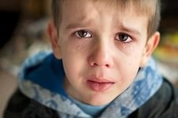
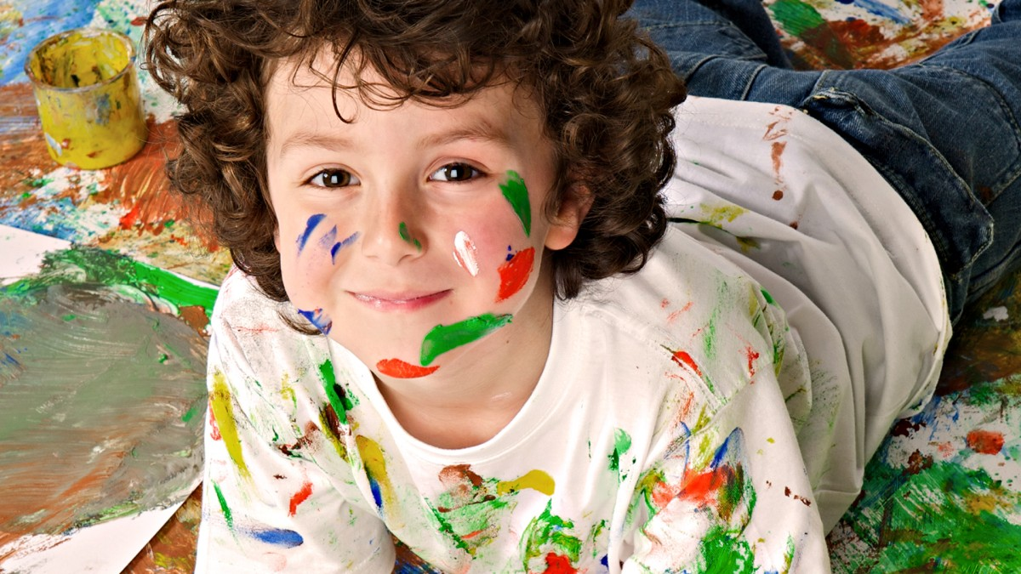
2 команда
1 команда

Slide 6
Воспитывая ребёнка я могу:

Slide 7
Юмор
помогает
приобрести популярность в коллективе
легче общаться
развить лидерские качества
легко относиться к трудностям жизни
сохранять жизнерадостность

Slide 8
